Slide 1
Bazele Ciberneticii Economice
Seminar 6
Profesor seminar: Asist.univ.dr. Ionuț Nica

Slide 2
Agendă
Proprietățile rețelelor complexe
Aplicații și studii de caz
Exemple de Sisteme Adaptive Complexe în economie

Slide 3
Rețele complexe în Gephi
Aplicație 1: Începând cu ianuarie 2017, baza de date a aeroporturilor OpenFlights conține peste 10.000 de aeroporturi, gări și terminale de feribot disponibile la nivel global. Baza de input conține următoarele informații:
Airoport ID
Name of airoport
City
Country
Latitude
Longitude
Timezone
Pe baza informațiilor disponibile la adresa https://openflights.org/data.html construiți rețeaua de aeroporturi din lume. Se va extrage un eșantion din întreaga populație conform indicațiilor de la seminar.
1. Importați datele în Gephi și reprezentați rețeaua de aeroporturi.
2. Analizați proprietățile rețelei construită: diametrul rețelei, conectivitatea, drumul mediu de lungime minimă, mărimea componentei Gigant

Slide 4
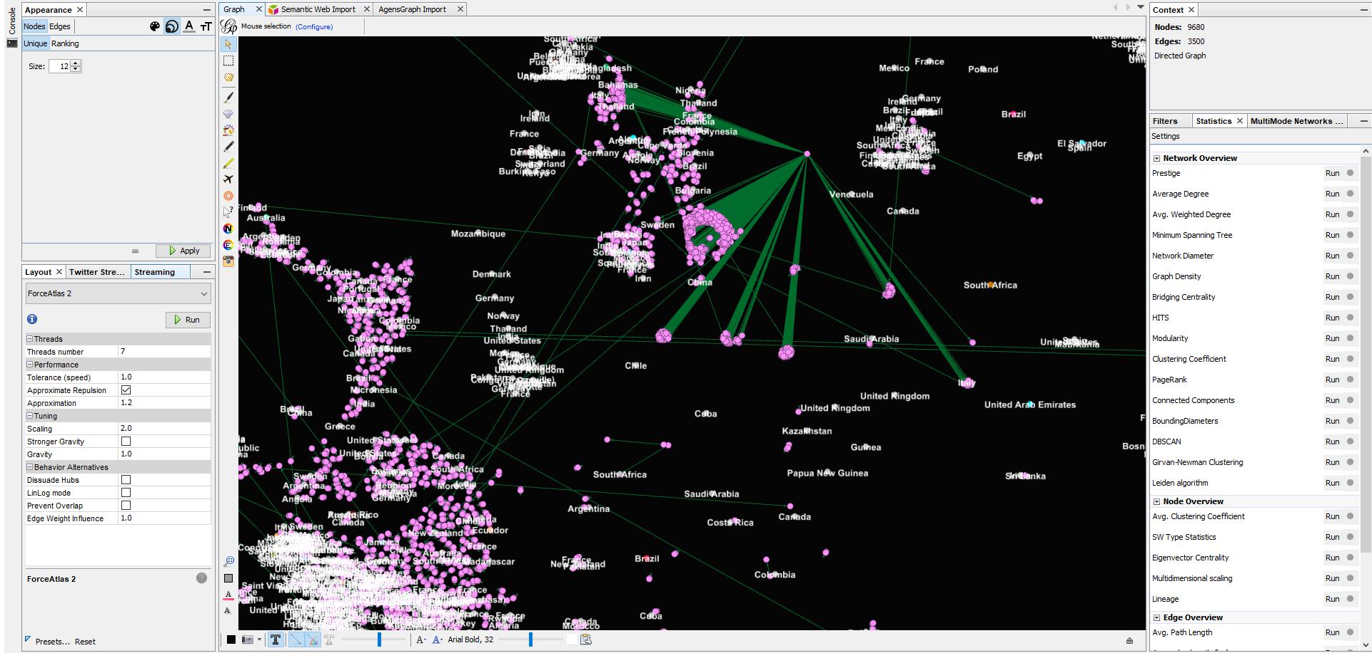
1. Importați datele în Gephi și reprezentați rețeaua de aeroporturi.

Slide 5
Rețele complexe în Gephi
2. Analizați proprietățile rețelei construită. Ce observați?
Există o serie de direcții către care ne putem îndrepta atunci când încercăm să înțelegem tiparele comportamentale din cadrul unei rețele. Programul informatic Gephi oferă o serie de indicatori statistici care ne ajută să evaluăm structura generală a unei rețele, inclusiv măsuri privind densitatea, lunigmea drumurilor și conexiunea generală. Scopul acestor statistici este de a explora fațetele rețelei ce nu pot fi observate dintr-o perspectivă vizuală.

Slide 6
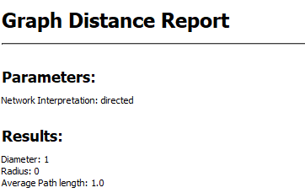
Rețele complexe în Gephi
2. Analizați proprietățile rețelei construită. Ce observați?
A. Diametrul rețelei.
Conceptul de diametru în analiza rețelei se referă la numărul maxim de conexiuni necesare pentru a parcurge rețeaua/graful.
Trebuie să știm câți pași sunt necesari pentru ca cele două cele mai îndepărtate noduri din rețea să ajungă unul la celălalt.
Înțelegerea diametrului grafului ne ajută să înțelegem structura unei rețele.

Slide 7
Rețele complexe în Gephi
2. Analizați proprietățile rețelei construită. Ce observați?
Diametrul rețelei.
Una dintre cele mai simple măsuri de înțeles este diametrul, care este doar o măsură a distanței dintre cele două cele mai îndepărtate noduri din rețea. Cu toate acestea, chiar și această statistică rudimentară are o anumită subiectivitate implicată în interpretarea sa. Să luăm în considerare două rețele, fiecare cu un diametru de șase. Simplu, nu? Cel puțin până vă informez că Rețeaua A are 200 de noduri, în timp ce Rețeaua B are 2.000. Acest lucru începe să ne modifice percepția despre structura fiecărei rețele în raport cu cealaltă. Rețeaua A pare brusc ineficientă în comparație cu Rețeaua B, ceea ce ar trebui cel puțin să ne atragă interesul asupra motivului pentru care aceste două rețele de dimensiuni diferite necesită același număr de pași pentru a traversa complet.

Slide 8
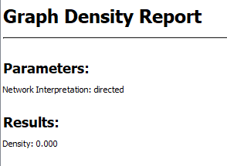
Rețele complexe în Gephi
2. Analizați proprietățile rețelei construită. Ce observați?
B. Conectivitatea/densitatea rețelei.
Densitatea grafului este o măsură a nivelului marginilor conectate într-o rețea în raport cu valoarea totală posibilă și este returnată ca valoare zecimală între 0 și 1. Grafurile cu valori mai apropiate de 1 sunt considerate de obicei grafice dense, în timp ce cele mai apropiate de 0 sunt denumite grafice rare. Ceea ce constituie densitate vs raritate va varia în funcție de tipul de date de rețea studiate, deci s-ar putea să nu fie potrivit să se compare numere între subiecți de rețea foarte diferiți. Cu toate acestea, aceasta este o măsură importantă pentru a dezvolta o înțelegere a modului în care este structurată o rețea individuală și ar putea ajuta la identificarea lacunelor sau a gapurilor din graf.

Slide 9
Rețele complexe în Gephi
2. Analizați proprietățile rețelei construită. Ce observați?
B. Conectivitatea/densitatea rețelei.
Statistica densității grafului ne oferă feedback critic cu privire la structura acestuia măsurată prin proporția conexiunilor laturilor în raport cu numărul total disponibil. Așa cum v-ați aștepta, aceasta va returna o valoare cuprinsă între 0 și 1, cu valori mai mari care indică un grafic dens în care s-au finalizat majoritatea conexiunilor disponibile. Aceasta este o altă măsură în care există un spațiu pentru judecata subiectivă, chiar dacă valoarea returnată se bazează pe un calcul matematic.

Slide 10
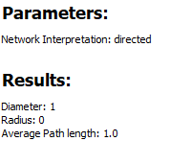
Rețele complexe în Gephi
2. Analizați proprietățile rețelei construită. Ce observați?
C. Drumul mediu de lungime minimă
Lungimea medie a drumului poate oferi o perspectivă asupra structurii generale a conexiunii unei rețele. Dacă facem referire la lungimea medie a drumului dintr-un graf și găsim că este foarte aproape de diametrul rețelei, atunci aceasta este o indicație că rețeaua este ineficientă din punct de vedere al comunicării. Dacă acesta este cazul, se poate datora prezenței mai multor clustere.

Slide 11
Rețele complexe în Gephi
2. Analizați proprietățile rețelei construită. Ce observați?
D. Mărimea componentei Gigant
În general, o rețea complexă poate conține părți care pot fi deconectate de rețea atunci când analiza impune acest lucru. Considerând un cluster de vârfuri din care se poate atinge orice vârf al acestui cluster, aceasta se numește componentă puternic conectată. Dacă cea mai mare componentă puternic conectată conține o parte finită a mulțimii vârfurilor dintr-o rețea, aceasta se numește componentă puternic conectată gigant.

Slide 12
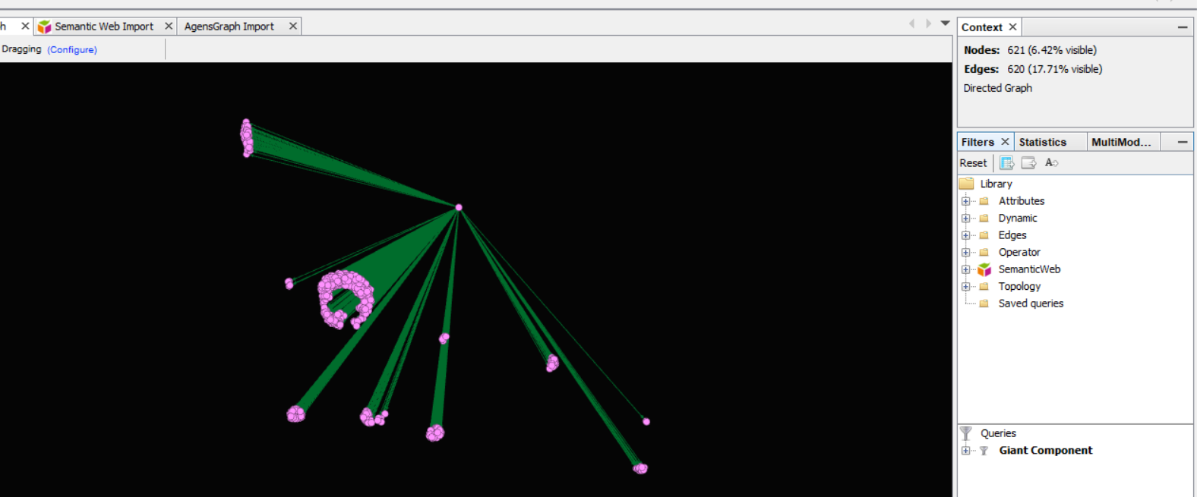
Rețele complexe în Gephi
2. Analizați proprietățile rețelei construită. Ce observați?
D. Mărimea componentei Gigant
În cazul nostru, componenta gigant conține 621 din cele 9680 de noduri ale grafului, adică 6.42% din total noduri.

Slide 13
Exemple de Sisteme Adaptive Complexe în Economie
Sistemele adaptive complexe sunt alcătuite din mulți agenți independenți care concurează asupra resurselor, unde toți agenții au strategii variate, au capacitatea de adaptare și sunt supuși unor presiuni selective în mod natural. Aceste sisteme sunt evolutive, auto-organizate și descentralizate. Cu cât concurența este mai acerbă, cu atât este mai mare rata de experimentare, naștere și deces și cu cât este mai mare capacitatea de mutație și adaptare a agenților individuali, cu atât rezistența, anti-fragilitatea și impactul sistemului general sunt mai mari. Ceea ce funcționează bine se răspândește, ceea ce nu funcționează bine se dizolvă.

Slide 14
Sistemele Adaptive Complexe în Economie
Sistemele adaptive complexe se găsesc peste tot în jurul nostru, iar științele complexități confirmă faptul că marea majoritate a sistemelor reale sunt complexe. Ecosistemele naturale, sistemul atmosferic, traficul rutier, organizațiile sociale, grupurile terorise, piețele ș.a. sunt sisteme adaptive complexe.
Economia, privită ca sistem adaptiv complex, are o structură formată dintr-o multitudine de sisteme cibernetice distincte, mergând de la întreprindere și până la sistemul economiei globale.
Clasificarea sistemelor adaptive complexe din economie:
Întreprinderea
Banca Comercială
Piața financiară
Economia națională
Economia globală

Slide 15
Sistemele Adaptive Complexe în Economie
Studiu de caz 1:
Economia exprimată ca fiind totalitatea activitătilor economice, precum și ca știință, se raportează în termeni generali, la necesitatea echilibrului optim al resurselor limitate cu scopul de a satisface și de a echilibra nevoile nelimitate în continuă schimbare.Tot ceea ce ne înconjoară poate fi considerat un sistem adaptiv complex, de la resursă umană a unei companii, până la organizația în sine și felul cum interacționează cu mediul în care își desfasoară activitatea.
Cerință: Citiți cu atenție următorul text și identificați proprietățile sistemului adaptiv complex. Descrieți fiecare proprietate identificată și justificați alegerea facută. Pentru această activitate ne vom grupa în echipe de câte 3 studenți.
“Compania S.C. Alfa este înființată în anul 2018 și are sediul în Bucuresti. Obiectul principal în domeniul de activitate al firmei este reprezentat de achiziția, prelucrarea cerealelor, dar și valorificarea făinurilor prin propriile secții de patiserie și panificatie. Firma deține câte 10 puncte de lucru în următoarele județe: București, Iași, Hunedoara, Olt, Ialomița, Prahova, Dâmbovita, Cluj și Olt. Compania are în prezent un numar de 1000 de angajați, iar fiecare dintre aceștia este considerat o parte importantă în unitatea din care fac parte.
Angajații din cele 10 puncte de lucru interacționează aleator, în funcție de raportul dintre cererea și oferta din judetul respectiv, de evoluția economică și de dezvoltarea unității respective. Deoarece pot apărea diverse schimbări în mediul de lucru în care sunt desfășurate acțiunile unitătilor companiei Alfa, acțiunile agenților nu sunt controlate, fiecare unitate economică având propriile reguli astfel încat să se adapteze corect schimbărilor economice, tehnologice, sociale și legale din județul respectiv. Desi putem afirma ca angajatii punctelor de lucru interactioneaza aleator, comportamentul companiei Alfa este format din actiunile tuturor salariatilor, din toate unitatile de lucru.

Slide 16
Sistemele Adaptive Complexe în Economie
Studiu de caz 1:
Compania are diferite departamente ce se regasec în organigrama firmei și fiecare dintre aceste departmente deține un capital uman specializat în așa fel încat organizația nu creeaza relații
doar prin departamente, ci și prin relațiile pe care și le fac angajații. Toate aceste lucruri duc la o simbioză a activitățiilor și creează o sinergie pentru rezultatele obținute.
Întreprinderea Alfa are un portofoliu diversificat:
• 52% este reprezentat de activitate de morarit
• 20% acopera productia de dulciuri si prajituri
• 1% din activitate se orienteaza catre partea de panificatie
• 10% magazine, distributii si benzinarii
Pentru propria rețea de logistică s-a achiziționat, de asemenea, 3 benzinerii în judetul Valcea cu ajutorul cărora firma își desfasoară activitatea și susține diversificarea portofoliului de riscuri.
Mediul înconjurator este caracterizat de un grad de incertitudine privind aparitia unor contexte ce nu pot fi controlate sau previzionate, precum contextual COVID19. Pana in 2020 compania a înregistrat un profit foarte mare, ajungând lider pe piata. În prezent, societatea Alfa se adaptează noului context și propune diferite strategii astfel încat să-și mențină o stabilitate atât dpdv financiar, cât și din punct de vedere performanță companie.
Totuși, efectele pandemiei fiind negative atât la nivelul economie globale, naționale, cât și la nivel de unitate microeconomica, prin relațiile de parteneriat pe care le avea cu diverși furnizor, acționari, companii de promovare și bănci, s-a conturat o legătură puternică între firmă Alfa și partenerii de afaceri, astfel încat au oferit suport unul celuilat pentru a supraviețui contextului actual.
Pe langă efectele negative pe care contextul COVID19 le transmite în toată economia națională a unei țări, compania Alfa își păstrează un grad ridicat de eficiență în procesele sale față de competitorii săi, astfel încât să fie cea mai eficace din mediul în care își desfășoară activitatea.“

Slide 17
Grile
1. Economia privită ca un sistem complex are o structură formată din:
a) Multitudine de sisteme cibernetice distincte;
b) Elemente independente;
c) Subsisteme cu proprietăți identice;
d) Resurse materiale și resurse informaționale.
2. Obiectul de studiu al ciberneticii îl constituie:
a. bucla feedback
b. emergența
c. co-evoluția
d. sistemul adaptiv complex
3. Care dintre variante reprezintă un CAS?
a. firma
b. piața de capital
c. banca comercială
d. toate variantele de mai sus
4. Un sistem adaptiv complex nu are un comportament caracterizat de:
a) Emergență;
b) Predictibilitate;
c) Auto-organizare;
d) Noutate.

Slide 18
Grile
5. Care dintre variantele următoare nu reprezintă un CAS?
a. Economia naţională
b. Piaţa de capital
c. Roiurile de albine
d. Clădirile rezidenţiale
6. Ce reprezintă emergenţa în cazul întreprinderilor?
a. Toate întreprinderile există în cadrul mediului lor înconjurător şi ele sunt părţi ale acestui mediu.
b. Cu cât mai mare este varietatea unei întreprinderi cu atât ea este mai puternică.
c. Agenţii din întreprinderi interacţionează într-un mod aleator mai degrabă decât să fie planificaţi şi
controlaţi.
d. Întreprinderile funcţionează după reguli simple.
Răspunsuri:
1. – a)
2. – d)
3. – d)
4. – b)
5. – d)
6. – c)

Slide 19
Detalii organizatorice prezentare proiect cercetare
Predare și prezentare proiect evaluare seminar BCE
Proiectul se va transmite atât în format word, cât și pdf pe adresa de e-mail ionut.nica@csie.ase.ro (deadline – cel târziu cu o zi înăinte de prezentare). Documentația este însoțită, dacă este cazul, de baza de date de input, output, cod sau orice alte materiale suport. Proiectele vor fi centralizate de reprezentantul grupei și se vor trimite arhivate.
Fiecare student/echipă pregătește o prezentare power point în care se vor centraliza cele mai importante observații/concluzii pentru fiecare secțiune din proiect:
Identificarea proprietăților sistemului adaptiv complex într-un sistem economic
Modelarea bazată pe agenți utilizând NetLogo
Rețele complexe
Punctajul proiectului este format din: 0,50 p (A) + 0,50 p (B) + 0,50p (C) + 0,25 p (respectarea cerințelor și structurii) + 0,25 p (susținerea proiectului și demonstrarea cunoașterii noțiunilor folosite). Total: 2 puncte.
1 punct se acordă pentru activitatea pe parcursului semestrului la fiecare seminar + temele făcute.
3. Respectați cu atenție structura proiectului de cercetare.

